Slide 1
Module: Intrapreneurship

Slide 2
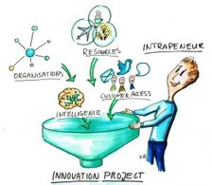
Welkom bij module 3

Slide 3
Terugblik technologisch wendbaarheid
Is het gelukt verder te werken aan je doelstellingen ICT/zorgtechnologie?
Heb je nog zorgtechnologie opgezocht voor STIEn of voor je persoonlijke casus? Vind je je weg?
Heb je een buddy aangesproken?
Heb je iets besproken met je werkgever?

Slide 5
Programma van vandaag
20 min | Onderdeel 1: wat is intrapreneurship
60 min | Onderdeel 2: Een intrapreneur
8 min | Onderdeel 3: Deelcompetenties van intrapreneurship
10 min | Pauze
60 min | Onderdeel 4: Creatief en kritisch denken
10 min | Pauze
10 min | Energizer
70 min | Onderdeel 5: ‘we doen het al jaren zo, dus we gaan het anders doen’
10 min | Terugblik en vooruitblik Afsluiting

Slide 6
Literatuur
Notes:
Onze bronnen: Rapport UA en boek creatieve actie methodogie

Slide 7
Onderdeel 1 – Wat is intrapreneurship

Slide 8
Notes:
https://www.youtube.com/watch?v=aVSKNlkBcNo

Slide 9
De term ‘intrapreneurship’
Notes:
! KENNISVRAAG: Wat is het verschil tussen intrapreneur en entrepreneur. Entrepreneur = gericht op bedrijf, intrapreneur is gericht op verbeteren kwaliteit zorg.
De term entrepreneurship is overgewaaid uit de bedrijfswereld, waarbij een entrepreneur een persoon is die een bedrijf opricht en financiële risico’s neemt in de hoop op winst.
In de gezondheidszorg gaat het over werknemers die initiatief nemen om de zorg te verbeteren en niet om winst te maken, ook wel social intrapreneurship genoemd.
Intrapreneurship bestaat uit 3 elementen:

Slide 11
ABC-tje
Waar denk jij aan bij intrapreneuship?
Bedenk een woord dat past bij intrapreneurship en begint met een A, B, C… X, Y, Z.
Notes:
De deelnemers wordt gevraagd om een ABC in te vullen over het onderwerp intrapreneurship. Hierbij hebben zij al kennis over de deelcompetenties van intrapreneurship: pro-actief gedrag, innovatief handelen en risico’s durven nemen. Het doel van het ABC-formulier is om iedere letter aan te vullen met een woord wat past rond dit thema. Alle antwoorden zijn goed. De deelnemers vullen dit in op een JAM-board: https://jamboard.google.com/d/16v0euyBsIK1aFs_8ewgzZyu2ULChSfp0X6Q1XaUPxTA/edit?usp=sharing

Slide 12
ABC
Notes:
Nabespreking: Vraag willekeurige deelnemers hun beste antwoorden op te noemen. Of vraag open naar specifieke letters. Heeft iemand een eigen ervaring benoemd?

Slide 13
Subgroepen
Vandaag werken we deels in subgroepjes.
Deze gaan we op een creatieve wijze vormen.
Notes:
Zie tips in bijlage 6

Slide 14
‘Een goed idee, daar begint het mee’

Slide 15
Onderdeel 2 – Een intrapreneur

Slide 16
Onderdeel 1 – Een intrapreneur
Wat heb je nodig:
360 feedback uit je postpakket
Stiften/ pennen/ potloden

Slide 17
Welke stelling past meest bij jou?
Ik vind het lastig om nieuwe ideeën te bedenken en deze uit te gaan voeren.
Ik heb vaak goede ideeën maar voer ze niet uit omdat ik weerstand verwacht.
Notes:
Laat deelnemers een stelling kiezen door te reageren met deze smiley

Slide 18
Welke stelling past meest bij jou?
Ik vind het lastig om met veranderingen om te gaan, vooral als het gaat om dingen die we al jaren zo doen.
Ik word enthousiast van andermans ideeën en wil dit gelijk uit gaan voeren.
Notes:
Laat deelnemers een stelling kiezen door te reageren met deze smiley

Slide 19
Welke stelling past meest bij jou?
Ik kan mijn ideeën zelfverzekerd presenteren aan mijn team.
Ik vind het lastig om met feedback om te gaan als ik ergens enthousiast over ben.
Notes:
Laat deelnemers een stelling kiezen door te reageren met deze smiley

Slide 20
Wanneer ben je een intrapreneur?
Je bent een gemotiveerde en hardwerkende zorgverlener, die creatief en innovatief kan denken. Iemand die kan inschatten of een goed idee realistisch is, om dit vervolgens zelfverzekerd en met positieve energie over te brengen naar het team. Hiervoor kun je goed communiceren en met feedback omgaan.

Slide 21
Eigenschappen van een intrapreneur.
Een intrapreneur is
• zelfzeker,
• gemotiveerd,
• hardwerkend,
• goed in communicatie (cfr. feedback en reflectie),
• realistisch,
• creatief en innovatief,
• energiek,
• werkt graag in teamverband.

Slide 22
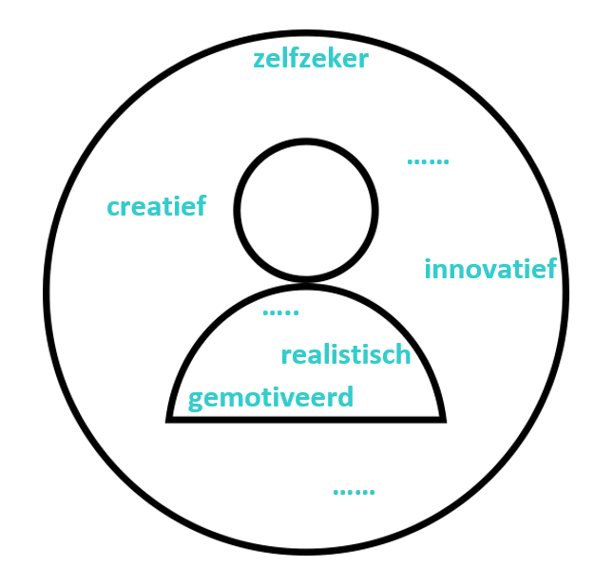
Opdracht: Aan de slag met de 360 feedback
Pak je 360 feedback erbij en kijk hoe je gescoord hebt op deze punten.
Verwerk je feedback door je sterke en minder sterke punten in kaart te brengen.
Je mag dit zo creatief invullen als je zelf wilt.
Tijd: 10 minuten
Notes:
10 minuten de tijd om de feedback in kaart te brengen.

Slide 23
SWOT Analyse
Een persoonlijke SWOT-analyse is een manier om je sterktes, zwaktes, kansen en valkuilen voor jezelf in kaart te brengen.
In de SWOT-Analyse die je nu gaat maken, leg je de focus op jou als intrapreneur

Slide 24
SWOT Analyse
 | Positieve factoren | Negatieve factoren
Intern | Sterktes Waar ben je goed in op het gebied van Intrapreneurship en waarin onderscheid je je van anderen? | Zwaktes Waarin ben je minder goed en wat zou je willen verbeteren?
Extern | Kansen Welke kansen liggen er voor jou als intrapreneur in jouw loopbaan, carrière of in scholingsvragen. | Bedreigingen Wat staat er (mogelijk) in de weg voor jou als Intrapreneur en welke belemmeringen zijn er waardoor je je niet verder kan ontwikkelen?
PERSOONLIJK SMARTT DOEL:

Slide 25
Invullen van de SWOT
Vul nu je eigen SWOT analyse in op basis van je 360 graden feedback / portret.
Nu heb je inzichtelijk wat jouw sterktes, zwaktes, kansen en bedreigingen zijn op het gebied van intrapreneurship.
Tijd: 8 minuten
SWOT-hulplijn! Loop je vast, steek je hand op. Eén van de trainers nodigt je uit om dit apart met je te bespreken.

Slide 26
Persoonlijk leerdoel
Formuleer nu één doel op basis van een van je kansen, waarmee je de komende tijd aan de slag gaat.
Let hierbij op dat dit doel over jouw intrapreneur-eigenschappen gaat, niet over een idee voor een zorgvrager.
Tip: maak het doel zo concreet mogelijk.
Vul je doel in op je SWOT-analyse.
Leerdoel-hulplijn! Loop je vast, steek je hand op.

Slide 27
Feedback bespreken in subgroepen
Stel jezelf voor aan de hand van je portret.
Vertel wat deze feedback met je gedaan heeft.
Welke punten wist je al? Welke punten verbaasde je? Welk leerdoel haal je hieruit?
Geef elkaar tips en feedback op het doel.
Max 4 minuten per persoon
Notes:
Groepjes van 3

Slide 28
CHECK! Gaat jouw doel over jezelf
of over een doel voor een ander?
Schrijf jouw persoonlijke doel op.
Notes:
Het doel moet een persoonlijk leerdoel zijn en over henzelf gaan. Niet over hun casus of andere zorgvragers.

Slide 29
‘Beweging stimuleert creativiteit’
10 minuten pauze
Tot zo!

Slide 30
‘Zonder actie, geen reactie’

Slide 31
Onderdeel 3 – deelcompetenties intrapreneurship

Slide 32
Onderdeel 2 – deelcompetenties intrapreneurship
Wat heb je nodig:
Je microfoon
De chatfunctie

Slide 33
Intrapreneurship
Notes:
! KENNISVRAAG: Wat is een intrapreneur. Iemand die proactief en innovatief handelt en risico's durft te nemen.

Slide 34
Notes:
https://www.youtube.com/watch?v=zBOZOXaf0pY

Slide 36
Krijg jij genoeg ruimte om proactief en innovatief te zijn in jouw organisatie?

Slide 37
Onderdeel 4 – Creatief en kritisch denken

Slide 38
Onderdeel 3 – STIEn
Wat heb je nodig:
Pen en papier
Opdracht STIEn uit postpakket

Slide 39
Bij veel zorgontvangers kan de zorg nog beter, nog persoonlijker, nog … etc.
Er is altijd ruimte tot verbetering:
Voor de zorgontvanger, voor jezelf als zorg- verlener, voor de familie van de zorgontvanger, voor de …..
Zo ook voor STIEn

Slide 40
Wat zou jij kunnen doen?
Stel: Jij bent de hulpverlener van STIEn. Wat kun je voor haar bedenken en hoe zou je dit opzetten?
Dit kan iets groots zijn of slechts een klein detail aan het leven van STIEn.
Jullie ideeën van vandaag koppelen we terug naar haar.

Slide 41
Wat zou jij kunnen doen? Kun jij iets nieuws voor Stien bedenken?
Bekijk de casus van STIEn op ZORO classroom of bekijk het ICF-model uit module 1.
Bedenk een concrete actie wat je zou kunnen doen voor STIEn.
2. Schrijf dit op, hier gaan we de volgende 60 min mee aan de slag. (Je hoeft dit nog niet op de papieren uit het postpakket te doen)
-> inspiratie op? Vraag raad bij de trainers.
Notes:
5 minuten, iedereen blijft in de gezamenlijke teamsmeeting Let op, hiervoor hoeft nog niet het formulier wat in het postpakket zit ingevuld te worden,

Slide 42
‘Bedenk iets nieuws’
Daarvoor moet je CREATIEF en KRITISCH
denken.

Slide 43
Notes:
https://www.youtube.com/watch?v=Zs1_Y04oRFU

Slide 44
Notes:
Bespreek of er nog vragen zijn.

Slide 45
STAP 1: Creatief denken – ideeën verzamelen
Jullie hebben allemaal een idee voor STIEn bedacht.
Ga met elkaar in gesprek, maar let er op, wees niet kritisch want…

Slide 46
Geen kritiek. Jullie gaan hierna de ideeën bekijken. Kritisch denken is de volgende stap.
Aandacht op kwantiteit. Door zo veel mogelijk ideeën op te sommen zit er altijd wel een bruikbaar idee bij.
Wilde ideeën zijn welkom. Wilde ideeën maken mogelijk nieuwe onverwachte toepassingen mogelijk.
1+1=3. Door het combineren van bestaande goede ideeën zijn mogelijk nog betere ideeën te realiseren.

Slide 47
Daarna: 1 Idee
Kom uiteindelijk met je groepje tot 1 idee voor STIEn.
Je wordt nu in een breakoutroom gestuurd en vanzelf weer terug gehaald.
5 minuten: elkaars ideeën horen
5 minuten: 1 idee kiezen
Tijd: 15 minuten

Slide 48
STAP 2: Kritisch denken
Jullie hebben gekozen voor 1 idee. Ga nu kritisch naar dit idee kijken.
Je idee wordt krachtiger als je dit langs meerdere kanten (en kritisch) bekijkt.

Slide 49
STAP 2: Kritisch denken
Stel kritische vragen door middel van vragen die in de socrative-app staan.
1 persoon logt in via www.socrative.com
Roomname: ZOROINTRAP
Antwoord mag ingevuld worden, hoeft niet. Jullie hoeven niet alle vragen te beantwoorden. Er is geen goed of fout. Het doel = denk kritisch over je idee na.
Tijd: 15 minuten
Notes:
Doel van de socrative is om kritische vragen te beantwoorden. Het gaat niet om goed/fout of zoveel mogelijk vragen te bespreken.
Als trainer breek je in bij de verschillende subgroepjes en leg je na 10 minuten de vervolgstap uit: Zie volgende dia.

Slide 50
Verbetervoorstel
Volgende stap: Werk jullie voorstel uit.
Wat zijn de eerste stappen die jullie zouden moeten ondernemen als jullie de zorgverleners van STIEn zouden zijn?
Vul het plan in uit je postpakket of op ZORO classroom.

Slide 51
Jullie acties voor STIEn
Groepje 3:
Groepje 1:
Groepje 2:
Groepje 4:
Notes:
Trainers benoemen wat alle groepen voor STIEn bedacht hebben. Vraag ieder groepje om hun voorstel toe te lichten.

Slide 52
STIEn zegt Bedankt!
Al jullie voorstellen zullen we delen met STIEn!

Slide 53
Time to take a break
10 minuten pauze
Tot zo!

Slide 54
Wat staat er nog op het programma?
Aan de slag met eigen casus d.m.v. de creatieve actie methodologie

Slide 55
Energizer!
Om even ons creatief brein wakker te schudden gaan jullie zo iets verkopen.
Pak een voorwerp, attribuut wat je nu snel kunt pakken. Vervolgens ga je dit verkopen aan de anderen. Verzin een nieuwe naam voor het voorwerp, bedenk een aantal argumenten waarom dit zo’n fantastisch product is en overtuig ons!

Slide 57
Onderdeel 5 – We doen het al jaren zo, dus we gaan het anders doen

Slide 58
Onderdeel 5 – Eigen casus
Wat heb je nodig:
Pen, stiften of potloden
Opdracht eigen casus uit postpakket

Slide 59
Eigen casus
We gaan het laatste gedeelte van deze module aan de slag met je eigen casus.

Slide 60
Creatief denken
We gaan aan de slag met creatief denken.
We doen dit via de creatieve actie methodologie.
Je leert hierbij een probleem langs meerdere kanten te bekijken en welke stappen je moet zetten om dit uit te kunnen voeren.

Slide 61
Notes:
https://www.youtube.com/watch?v=GI4q5Q_oWRs

Slide 62
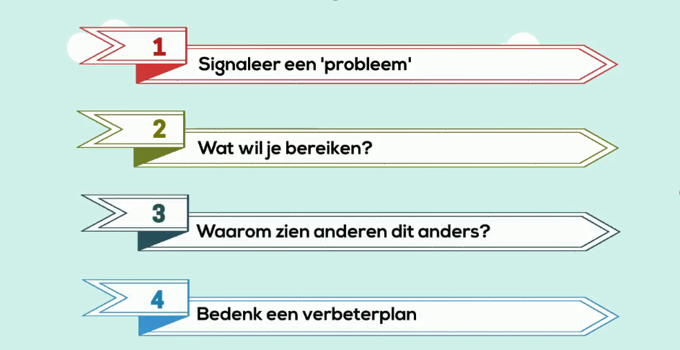

Slide 63
Stap 1: Je signaleert een probleem
Gebruik het ICF-model en de doelzoeker uit module 1.
Beschrijf het probleem waar je tegen aan loopt of beschrijf iets wat je zou willen verbeteren.
Dit hoeft niet iets groots te zijn, het kan een klein detail zijn.
Wat gaat al jaren zo, maar zou ook anders kunnen?
Notes:
Tip: vul het hoofd en het lijf

Slide 64
Stap 2: Wat is de gewenste situatie

Slide 65
Stap 3: Kritisch kijken naar anderen
Hoe kan er tegen het probleem aangekeken worden, ofwel hoe zouden anderen dit kunnen zien?
Waarom zien anderen dit anders?
Wat zijn daar de achterliggende redenen van? Is het de norm, is het ervaring, is het functie gerelateerd?
Notes:
Benoem dat deze stap ervoor zorgt dat ze het probleem via een ander perspectief bekijken.

Slide 66
Stap 4: Bedenk een verbeterplan
Wat zou jij kunnen verbeteren voor deze situatie?
Dit hoeft niet iets groots te zijn en hoeft niet direct met de zorgvrager (de casus) te maken hebben als deze maar wel centraal staat.

Slide 67
Stap 5: Meten
Hoe kun je meten je of jouw verbetervoorstel het juiste is?

Slide 68
Stap 6: Checken
Wie zijn er bij deze casus betrokken?
Aan wie ga jij je verbetervoorstel voorleggen?

Slide 69
Kritisch denken
Nu gaan we kritisch kijken naar je verbetervoorstel.
Beantwoord zoveel mogelijk vragen op de achterzijde van het formulier.
Hierna gaan we in subgroepjes uit elkaar om je verbetervoorstel toe te lichten.

Slide 70
Kritisch denken
Licht je casus nog kort toe indien nodig,
Vertel je verbetervoorstel,
Beantwoord de kritische vragen van je collega’s uit het subgroepje.
Collega’s, let op, jullie mogen geen mening geven, geen feedback geven, enkel kritische vragen stellen! Je kunt indien nodig de socrative nogmaals gebruiken
(www.socrative.com roomname: ZOROINTRAP)
Tijd: 7 minuten per persoon

Slide 71
Vliegensvlugrondje
Een snelle ronde om te zien van elkaar wat jullie gaan doen.
Typ in de chat in max 5 woorden wat jij gaat doen.

Slide 72
Verbetervoorstel in de praktijk
Iedereen gaat aan de slag met zijn verbetervoorstel.
Ga jouw verbetervoorstel voorleggen aan de zorgvrager en betrokkenen.
We vragen je ervaringen de volgende module te delen door middel van een one-minute-pitch.

Slide 73
ONE MINUTE PITCH
Bij de start van de volgende module vragen wij jullie een one-minute-pitch te doen van jullie ervaringen.
Dit doe je aan de hand van 1 of 2 foto’s, plaatjes, quotes naar keuze.
Je vertelt in 1 minuut wat je gedaan hebt, hoe je dat ervaren hebt, waar je tegenaan gelopen bent etc.
De opdracht is terug te lezen op ZORO classroom en dient uiterlijk 15 april ingeleverd te zijn.

Slide 74
‘Een groot verschil kan beginnen met iets kleins’

Slide 75
Terugblik intrapreneurship
Wat neem je mee vandaag na de module intrapreneurship?
Menti.com
Notes:
Trainers maken woordenwolk aan op mentimeter.com en deel de code met de deelnemers.
CURIO:

Slide 76
Terugblik intrapreneurship
Feedback gekregen
Een plan gemaakt voor jouw verbetervoorstel
Een ABC’tje gevuld
Entrepreneurship
vs
intrapreneurship
Wat hebben we vandaag gedaan…
CREATIEF DENKEN
Out of the box denken
Geleerd over pro-actief gedrag & innovatief handelen En de risico’s die je daarbij moet nemen
KRITISCH DENKEN
Een eigen leerdoel opgesteld
Iets moois bedacht voor STIEn
Veel kritische vragen
gesteld aan elkaar
Notes:
Indien nodig geen menti meter is ingevuld.

Slide 77
Volgende module
Ethisch handelen

Slide 78
Wat moet er tegen volgende module voorbereid zijn?
- one-minute-pitch over je ervaring tot nu toe m.b.t. je verbetervoorstel (1 of 2 foto’s of quotes)
Beide inleveren voor 15 april op ZORO Classroom

Slide 79
Bedankt en tot 19 april

